Slide 1
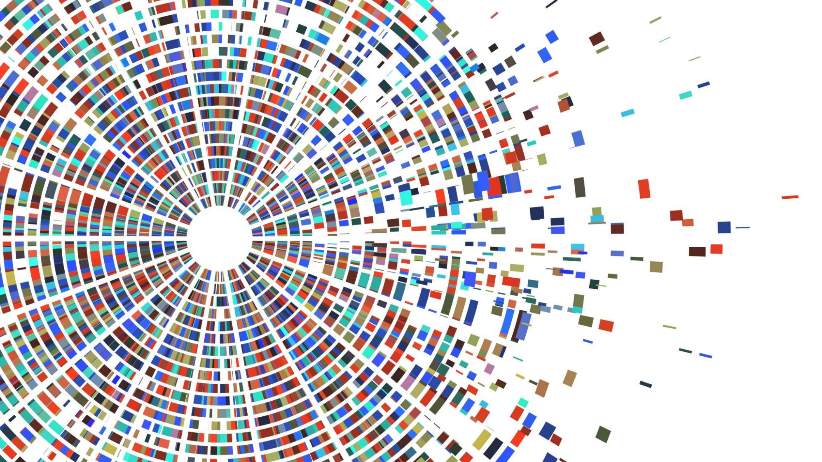
Digitaalisuus ja tietotekniset taidot
Päivi Portaankorva-Koivisto
Helsingin yliopisto

Slide 2
SoMe ja Nuoret 2022 – katsaUS
https://wordpress.ebrand.fi/somejanuoret2022/1-nuoret-ja-ajankaytto/

Slide 3
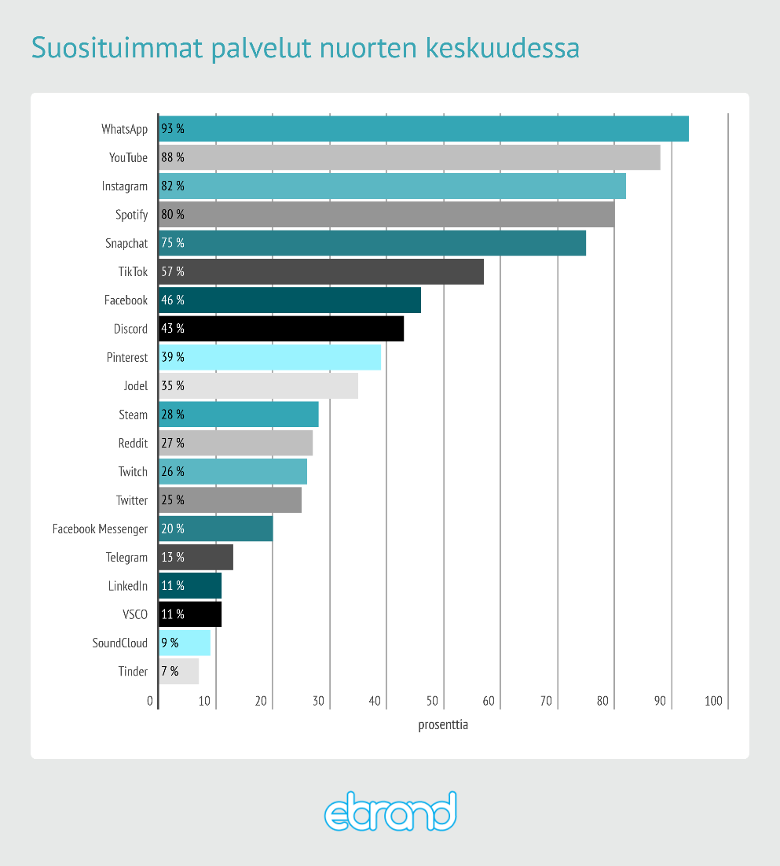

Slide 4
Yhteenvetona:
Nuoret haluavat viihtyä yhdessä, keskustella ja kuulla kuulumisia.
He toimivat verkossa yleensä katsellen, lukien ja kuunnellen, ei niinkään tuottaen.

Slide 5
https://uudetlukutaidot.fi

Slide 6
Tiedolliset tietotekniikkavalmiudet
Laitteet ja virhetilanteissa toimiminen
Verkkojen toimintaperiaatteet ja hakutoiminnot
Tietosuoja ja tekijänoikeudet
Tiedostotyypit ja käytettävät suureet
Ergonomia ja hyvinvointi
Mitä laitteita voin liittää tietokoneeseeni?
Mitä jos tietokoneeni ei käynnisty?
Mikä Internet-verkko on ja miten se toimii?
Miten hakukoneet saa toimimaan fiksusti?
Mitä eri lisenssit tarkoittavat?
Miten suojaan tietokoneeni ja omat tietoni ja tiedostoni?
Miten tunnistan eri tiedostotyypit?
Mitä tietoja tarvitsen valitessani uutta tietokonetta?
Miten työskentely tietokoneen kanssa vaikuttaa yöuniini?
Miten ehkäisen niska- ja hartiavaivoja?

Slide 7
Taidolliset tietotekniikkavalmiudet
Tietokoneen kanssa toimiminen
Työvälineohjelmistot
Viestinnän välineet
Ohjelmointiosaaminen
Verkkomedia ja sen turvallinen käyttö
Sosiaalinen, kulttuurinen, taloudellinen ja ekologinen kestävyys
Miten saan näppäimistöltä @-merkin?
Mihin mahdoin tallentaa eilisen tiedoston?
Miten lisään tekstitiedostoon pylväskaavion?
Miten saan valokuvani esitysgrafiikkaohjelman taustakuvaksi?
Miten lisään sähköpostiin kyselyni linkin ja liitteen?
Miten muokkaan ohjelmakoodin tarpeisiini sopivaksi?
Miten minuun yritetään vaikuttaa verkkomediassa?
Miten voin itse tuottaa mediaa verkkoon?
Millainen hiilijalanjälki tietokoneella työskentelystä syntyy?
Miten suojaudun identiteettivarkaudelta ja nettikiusaamiselta?

